Slide 1



Chapter 7: Memory Management
Operating System Concepts – 10th Edition
Silberschatz, Galvin and Gagne ©2018

Slide 2













Chapter 7: Memory Management
Background Swapping
Contiguous Memory Allocation Paging
Implementation of the Page Table
Segmentation
การจัดสรรหน่วยความจำต่อเนื่องกัน
การดำเนินการตารางเพจ
การแบ่งส่วน
7.2

Slide 3
Objectives
เพื่อให้คำอธิบายโดยละเอียดเกี่ยวกับวิธีการต่างๆ ในการจัดระเบียบฮาร์ดแวร์หน่วยความจำ
To provide a detailed description of various ways of
organizing memory hardware
To discuss various memory-management techniques, including paging and segmentation
เพื่อหารือเกี่ยวกับเทคนิคการจัดการหน่วยความจำต่างๆ รวมถึงการแบ่งหน้าและการแบ่งส่วน
7.3

Slide 4
























Background
ต้องนำโปรแกรม (จากดิสก์) เข้าสู่หน่วยความจำและวางไว้ภายในกระบวนการจึงจะรันได้
Program must be brought (from disk) into memory and placed within a process for it to be run
หน่วยความจำหลักและรีจิสเตอร์เป็นเพียงหน่วยเก็บข้อมูล CPU เท่านั้นที่สามารถเข้าถึงได้โดยตรง
Main memory and registers are only storage CPU can access
directly
Register access in one CPU clock (or less)
ลงทะเบียนการเข้าถึงในหนึ่งนาฬิกา CPU (หรือน้อยกว่า)
หน่วยความจำหลักอาจใช้เวลาหลายรอบ
Main memory can take many cycles
แคชอยู่ระหว่างหน่วยความจำหลักและการลงทะเบียน CPU
Cache sits between m and CPU registers
ain memory
การป้องกันหน่วยความจำที่จำเป็นเพื่อให้แน่ใจว่าการทำงานถูกต้อง
Protection of m d to ensure correct operation
emory require
brought : ถูกนำพา
7.4

Slide 5
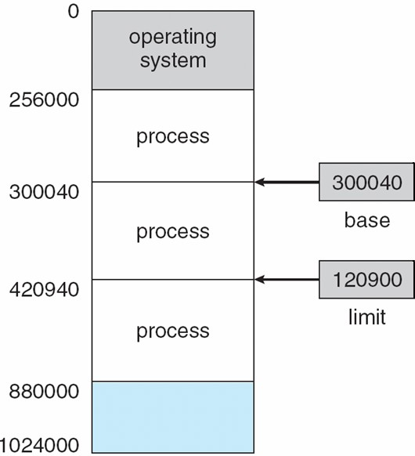





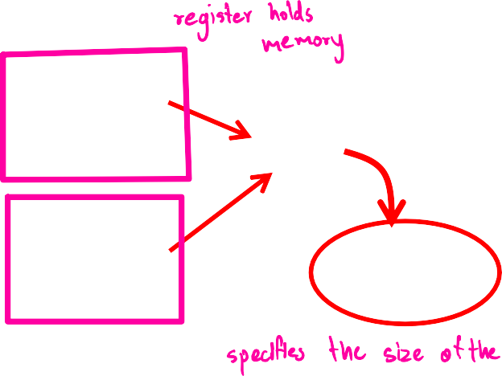



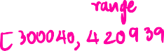






Base and Limit Registers
คู่ของการลงทะเบียนฐานและขีดจำกัดจะกำหนดพื้นที่ที่อยู่แบบลอจิคัล
A pair of base and limit registers define the logical address space
+
420940
7.5

Slide 6
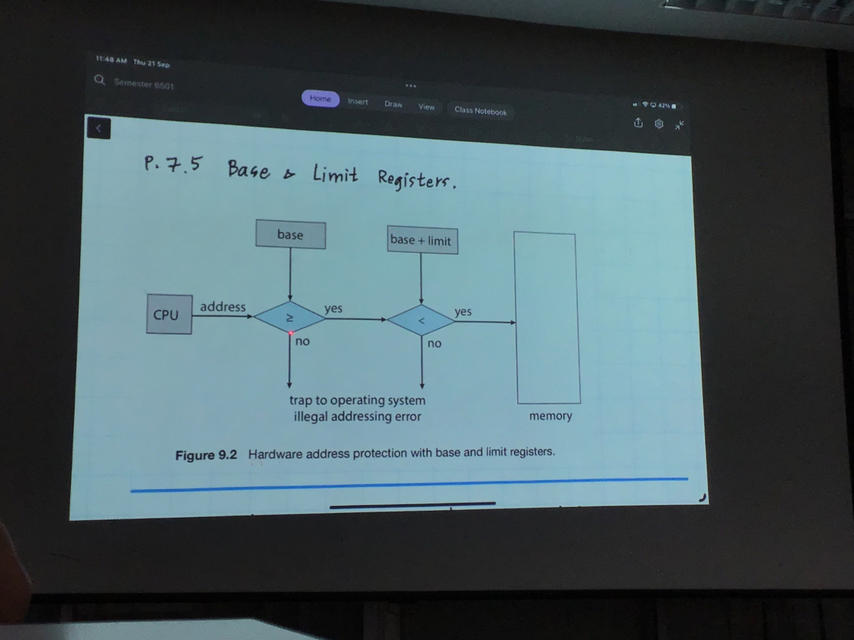

Slide 7


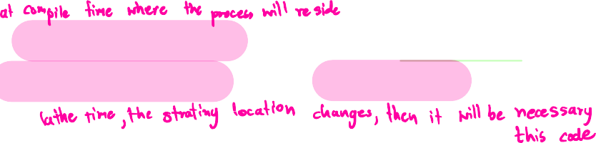





Binding of Instructions and Data to Memory
การเชื่อมโยงคำสั่งและข้อมูลเข้ากับหน่วยความจำ
การเชื่อมโยงที่อยู่ของคำสั่งและข้อมูลไปยังที่อยู่หน่วยความจำสามารถเกิดขึ้นได้ในสามขั้นตอนที่แตกต่างกัน
Address binding of instructions and data to memory addresses can happen at three different stages
Compile time: If memory location known a priori, absolute code can be generated; must recompile code if starting location changes
Load time: Must generate relocatable code if memory location is not known at compile time
Execution time: Binding delayed until run time if the process can be moved during its execution from one memory segment to another. Need hardware support for address maps (e.g., base and limit registers)
เวลาในการโหลด: ต้องสร้างโค้ดที่ย้ายตำแหน่งได้หากไม่ทราบตำแหน่งหน่วยความจำในขณะคอมไพล์
เวลาในการคอมไพล์: หากตำแหน่งหน่วยความจำรู้จักนิรนัย สามารถสร้างโค้ดที่สมบูรณ์ได้ ต้องคอมไพล์โค้ดใหม่หากตำแหน่งเริ่มต้นเปลี่ยนแปลง
เวลาดำเนินการ: การเชื่อมโยงจะล่าช้าไปจนถึงเวลารันหากกระบวนการสามารถย้ายระหว่างการดำเนินการจากเซ็กเมนต์หน่วยความจำหนึ่งไปยังอีกส่วนหนึ่งได้ ต้องการการสนับสนุนด้านฮาร์ดแวร์สำหรับการแมปที่อยู่ (เช่น การลงทะเบียนฐานและขีดจำกัด)
Binding: การกำหนดค่า

Slide 8
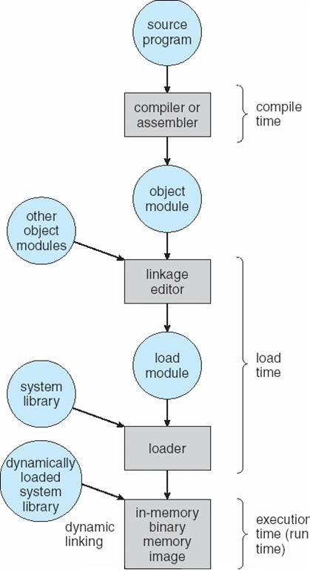

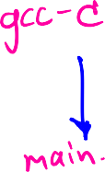









Multistep Processing of a User Program
การประมวลผลหลายขั้นตอนของโปรแกรมผู้ใช้

Slide 9
Logical vs. Physical Address Space
พื้นที่ที่อยู่แบบลอจิคัลกับฟิสิคัล
แนวคิดของพื้นที่ที่อยู่แบบลอจิคัลที่ถูกผูกไว้กับพื้นที่ที่อยู่ทางกายภาพที่แยกต่างหากเป็นศูนย์กลางของการจัดการหน่วยความจำที่เหมาะสม
The concept of a logical address space that is bound to a
separate p is central to proper memory
hysical address space
management
ที่อยู่แบบลอจิคัล – สร้างโดย CPU; เรียกอีกอย่างว่าที่อยู่เสมือน
L
– generated by the CPU; also referred to
ogical address
as virtual address
ที่อยู่ทางกายภาพ - ที่อยู่ที่หน่วยหน่วยความจำเห็น
P – address seen by the memory unit
hysical address
Logical and physical addresses are the same in compile-time
load-time
and address-binding schemes; logical (virtual) and
physical addresses differ in execution-time address-binding scheme
ที่อยู่แบบลอจิคัลและฟิสิคัลจะเหมือนกันในรูปแบบการผูกที่อยู่เวลาคอมไพล์และเวลาในการโหลด ที่อยู่แบบลอจิคัล (เสมือน) และฟิสิคัลแตกต่างกันในรูปแบบการผูกที่อยู่เวลาดำเนินการ

Slide 10








Memory-Management Unit (MMU)
หน่วยการจัดการหน่วยความจำ
Logical Address
อุปกรณ์ฮาร์ดแวร์ที่แมปเสมือนกับที่อยู่จริง
Hardware device that maps virtual to physical address
In MMU scheme, the value in the relocation register is added to every address generated by a user process at the time it is sent to memory
The user program deals with logical addresses; it never sees the
real physical addresses
ในรูปแบบ MMU ค่าในทะเบียนการย้ายตำแหน่งจะถูกเพิ่มไปยังทุกที่อยู่ที่สร้างโดยกระบวนการผู้ใช้ ณ เวลาที่ถูกส่งไปยังหน่วยความจำ
โปรแกรมผู้ใช้เกี่ยวข้องกับที่อยู่แบบลอจิคัล มันไม่เคยเห็นที่อยู่ทางกายภาพที่แท้จริง

Slide 11




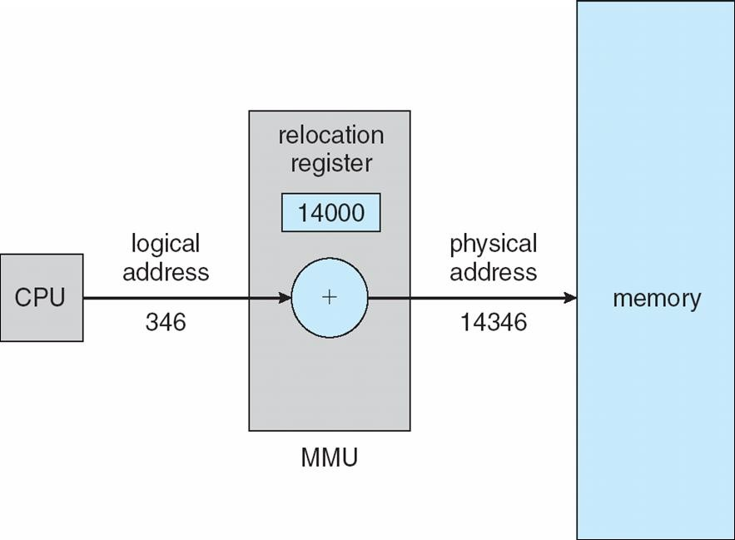

Dynamic relocation using a relocation register
การย้ายตำแหน่งแบบไดนามิกโดยใช้ทะเบียนการย้ายตำแหน่ง

Slide 12

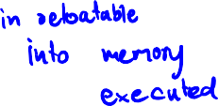


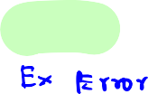














Dynamic Loading
รูทีนจะไม่โหลดจนกว่าจะถูกเรียก
Routine is not loaded until it is called
Better memory-space utilization; unused routine is never loaded
Useful when large amounts of code are needed to handle
infrequently occurring cases
No special support from the operating system is required implemented through program design
การใช้พื้นที่หน่วยความจำดีขึ้น รูทีนที่ไม่ได้ใช้จะไม่ถูกโหลด
มีประโยชน์เมื่อจำเป็นต้องใช้โค้ดจำนวนมากเพื่อจัดการกับกรณีที่ไม่ค่อยเกิดขึ้น
ไม่จำเป็นต้องมีการสนับสนุนพิเศษจากระบบปฏิบัติการผ่านการออกแบบโปรแกรม
Routine: โปรแกรมยอ่ ย

Slide 13


















Dynamic Linking
การเชื่อมโยงถูกเลื่อนออกไปจนกว่าจะถึงเวลาดำเนินการ
Linking postponed until execution time
Small piece of code, stub, used to locate the appropriate memory-resident library routine
Stub replaces itself with the address of the routine, and executes the routine
Operating system needed to check if routine is in processes’ memory address
Dynamic linking is particularly useful for libraries
System also known as shared libraries
โค้ดชิ้นเล็กๆ stub ใช้เพื่อค้นหารูทีนไลบรารี่ในหน่วยความจำที่เหมาะสม
Stub จะแทนที่ตัวเองด้วยที่อยู่ของรูทีน และดำเนินการรูทีน
ระบบปฏิบัติการที่จำเป็นในการตรวจสอบว่ารูทีนอยู่ในที่อยู่หน่วยความจำของกระบวนการหรือไม่
การเชื่อมโยงแบบไดนามิกมีประโยชน์อย่างยิ่งสำหรับไลบรารี
ระบบเรียกอีกอย่างว่าไลบรารีแบบแบ่งใช้

Slide 14

Swapping
กระบวนการสามารถสลับจากหน่วยความจำชั่วคราวไปเป็นที่เก็บสำรอง จากนั้นนำกลับเข้าสู่หน่วยความจำเพื่อดำเนินการต่อไป
A process can be swapped temporarily out of memory to a backing store, and then brought back into memory for continued execution
Backing store – fast disk large enough to accommodate copies of all memory images for all users; must provide direct access to these memory images
Roll out, roll in – swapping variant used for priority-based scheduling algorithms; lower-priority process is swapped out so higher-priority process can be loaded and executed
Major part of swap time is transfer time; total transfer time is directly proportional to the amount of memory swapped
System maintains a ready queue of ready-to-run processes which have memory images on disk
Modified versions of swapping are found on many systems (i.e., UNIX, Linux, and
Windows)
Swapping normally disabled
Started if more than threshold amount of memory allocated Disabled again once memory demand reduced below threshold
Backing store – ดิสก์ที่รวดเร็วมีขนาดใหญ่พอที่จะรองรับสำเนาของอิมเมจหน่วยความจำทั้งหมดสำหรับผู้ใช้ทุกคน จะต้องให้การเข้าถึงโดยตรงไปยังอิมเมจหน่วยความจำเหล่านี้
เปิดตัว ม้วนเข้า – ตัวแปรการสลับที่ใช้สำหรับอัลกอริธึมการตั้งเวลาตามลำดับความสำคัญ กระบวนการที่มีลำดับความสำคัญต่ำกว่าจะถูกสลับออกเพื่อให้สามารถโหลดและดำเนินการกระบวนการที่มีลำดับความสำคัญสูงกว่าได้
เวลาสวอปส่วนใหญ่คือเวลาโอน เวลาในการถ่ายโอนทั้งหมดเป็นสัดส่วนโดยตรงกับจำนวนหน่วยความจำที่สลับ
ระบบจะรักษาคิวที่พร้อมของกระบวนการที่พร้อมใช้งานซึ่งมีอิมเมจหน่วยความจำบนดิสก์
พบการสลับเวอร์ชันที่แก้ไขแล้วในหลายระบบ (เช่น UNIX, Linux และ Windows)
การแลกเปลี่ยนถูกปิดใช้งานตามปกติ
เริ่มต้นหากจัดสรรหน่วยความจำเกินขีดจำกัด
ปิดใช้งานอีกครั้งเมื่อความต้องการหน่วยความจำลดลงต่ำกว่าเกณฑ์

Slide 15
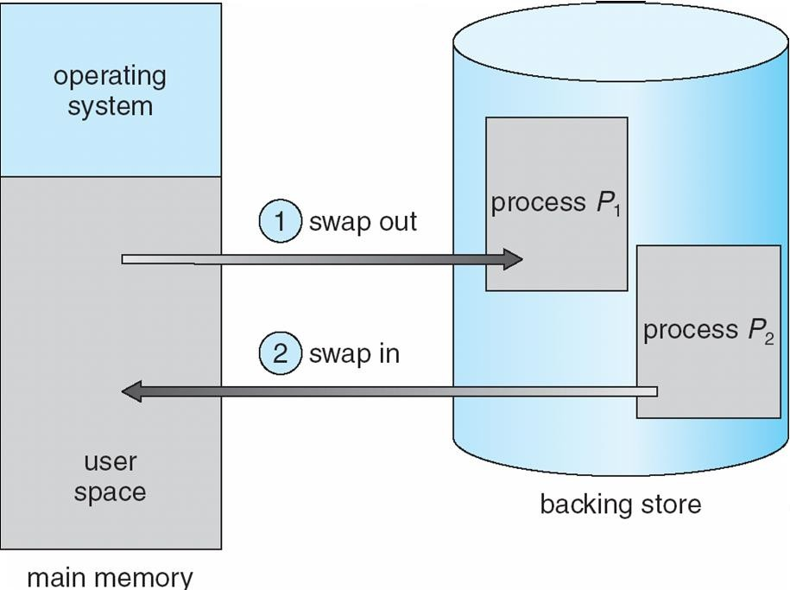
Schematic View of Swapping
มุมมองแผนผังของการสลับ
or Roll-out
or Roll-in

Slide 16
Contiguous Allocation
(การจัดสรรพื้นที่ที่ติดกัน)
หน่วยความจำหลักมักจะแบ่งออกเป็นสองพาร์ติชัน:
Main memory usually into two partitions:
Resident operating system, usually held in low memory with interrupt vector (โปรแกรมของระบบปฏิบัติการเอง)
User processes then held in high memory
Relocation registers used to protect user processes from each other, and from changing operating-system code and data
Base register contains value of smallest physical address
Limit register contains range of logical addresses – each logical address must be less than the limit register
MMU maps logical address dynamically
ระบบปฏิบัติการประจำเครื่อง มักจะเก็บไว้ในหน่วยความจำเหลือน้อยและมีเวกเตอร์ขัดจังหวะ
กระบวนการของผู้ใช้นั้นถูกเก็บไว้ในหน่วยความจำสูง
การลงทะเบียนการย้ายตำแหน่งที่ใช้เพื่อปกป้องกระบวนการของผู้ใช้จากกันและกัน และจากการเปลี่ยนแปลงรหัสและข้อมูลระบบปฏิบัติการ
การลงทะเบียนฐานประกอบด้วยค่าที่อยู่ทางกายภาพที่เล็กที่สุด
การลงทะเบียนแบบจำกัดประกอบด้วยช่วงของที่อยู่แบบลอจิคัล - แต่ละที่อยู่แบบลอจิคัลจะต้องน้อยกว่าการลงทะเบียนแบบจำกัด
MMU แมปที่อยู่โลจิคัลแบบไดนามิก
contiguous : ติดกน

Slide 17
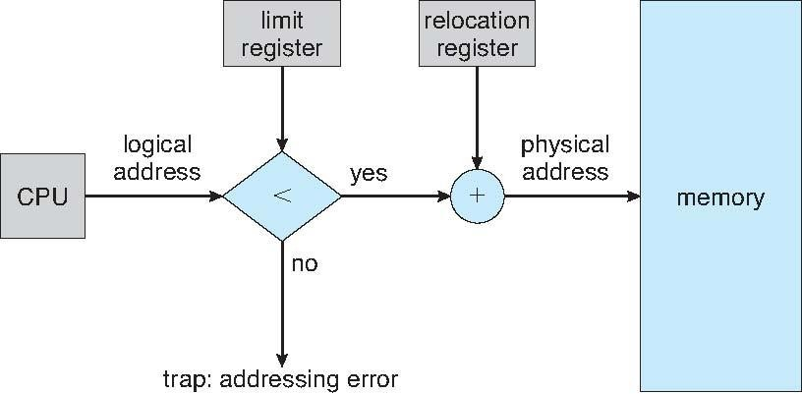
Hardware Support for Relocation and Limit Registers
การสนับสนุนฮาร์ดแวร์สำหรับการย้ายตำแหน่งและการลงทะเบียนขีดจำกัด

Slide 18


Contiguous Allocation (Cont)
การจัดสรรต่อเนื่อง
การจัดสรรหลายพาร์ติชั่น
Multiple-partition allocation (การจัดสรรเนื้อที่แบบหลายส่วน)
Degree of multiprogramming limited by number of partitions
Variable-partition sizes for efficiency (sized to a given process’ needs)
Hole – block of available memory; holes of various size are scattered throughout memory
When a process arrives, it is allocated memory from a hole large enough to accommodate it
Operating system maintains information about:
a) allocated partitions b) free partitions (hole)
ระดับของการเขียนโปรแกรมหลายโปรแกรมถูกจำกัดด้วยจำนวนพาร์ติชัน
ขนาดพาร์ติชั่นแบบแปรผันเพื่อประสิทธิภาพ (ขนาดตามความต้องการของกระบวนการที่กำหนด)
Hole – บล็อกของหน่วยความจำที่มีอยู่ รูขนาดต่างๆ กระจัดกระจายไปทั่วหน่วยความจำ
เมื่อกระบวนการมาถึง กระบวนการจะถูกจัดสรรหน่วยความจำจากรูที่มีขนาดใหญ่พอที่จะรองรับได้
ระบบปฏิบัติการเก็บรักษาข้อมูลเกี่ยวกับ:
พาร์ติชันฟรี (รู)
พาร์ติชันที่จัดสรร
อาจใช้การจัด Schedule แบบ FCFS
OS
process 5
process 8
process 2
OS
process 5
process 2
OS
process 5
process 9
process 2
OS
process 5
process 9
process 10
process 2

Slide 19











Dynamic Storage-Allocation Problem
ปัญหาการจัดสรรพื้นที่เก็บข้อมูลแบบไดนามิก
วิธีตอบสนองคำขอขนาด n จากรายการรูว่าง
How to satisfy a request of size n from a list of free holes
First-fit: Allocate the first hole that is big enough (หาพื้นที่ที่ใหญ่กว่าหรือเท่ากับ)
Best-fit: Allocate the smallest hole that is big enough; must search entire
list, unless ordered by size (หาพื้นที่ที่ใกล้เคียงที่สุด)
Produces the smallest leftover hole
Worst-fit: Allocate the largest hole; must also search entire list (หาพื้นที่ที่ใหญ่ที่สุดก่อน)
Produces the largest leftover hole
First-fit and best-fit better than worst-fit in terms of speed and storage utilization
ทำให้มีรูเหลือน้อยที่สุด
ทำให้มีรูเหลือที่ใหญ่ที่สุด
First-fit และ best-fit ดีกว่า worst-fit ในแง่ของความเร็วและการใช้พื้นที่จัดเก็บข้อมูล

Slide 20
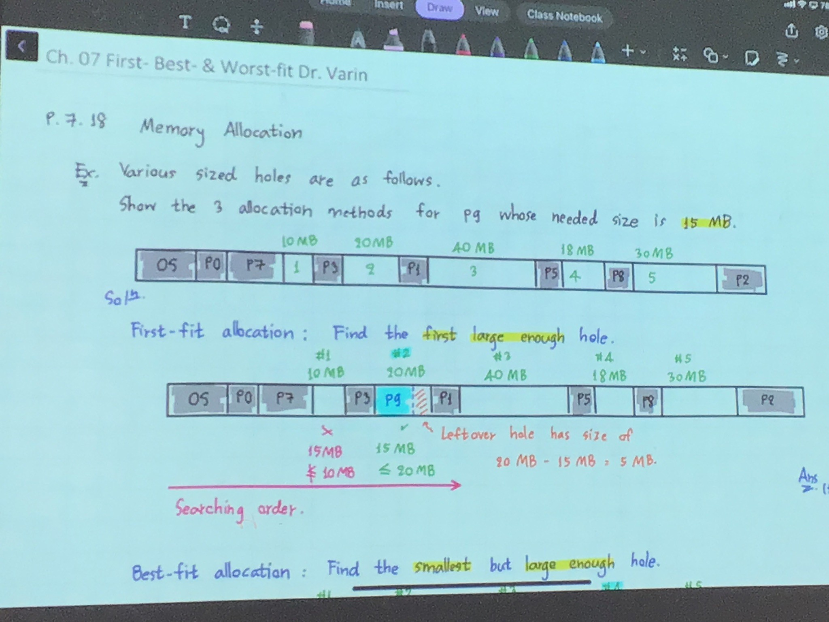
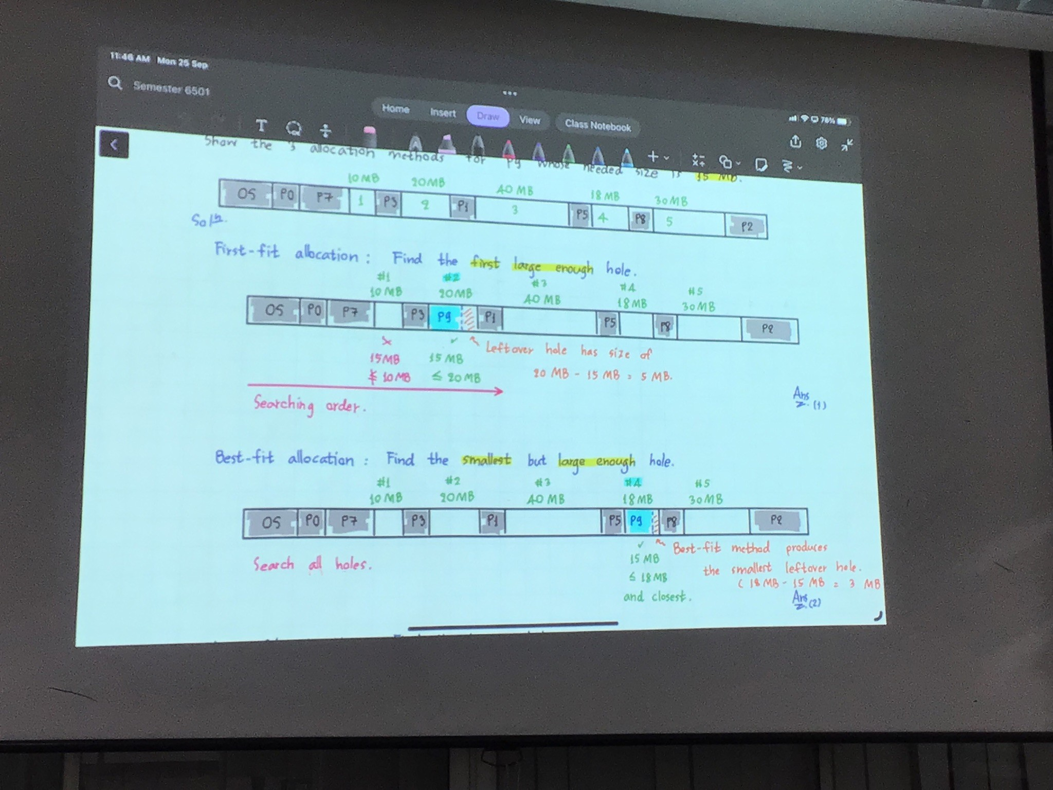
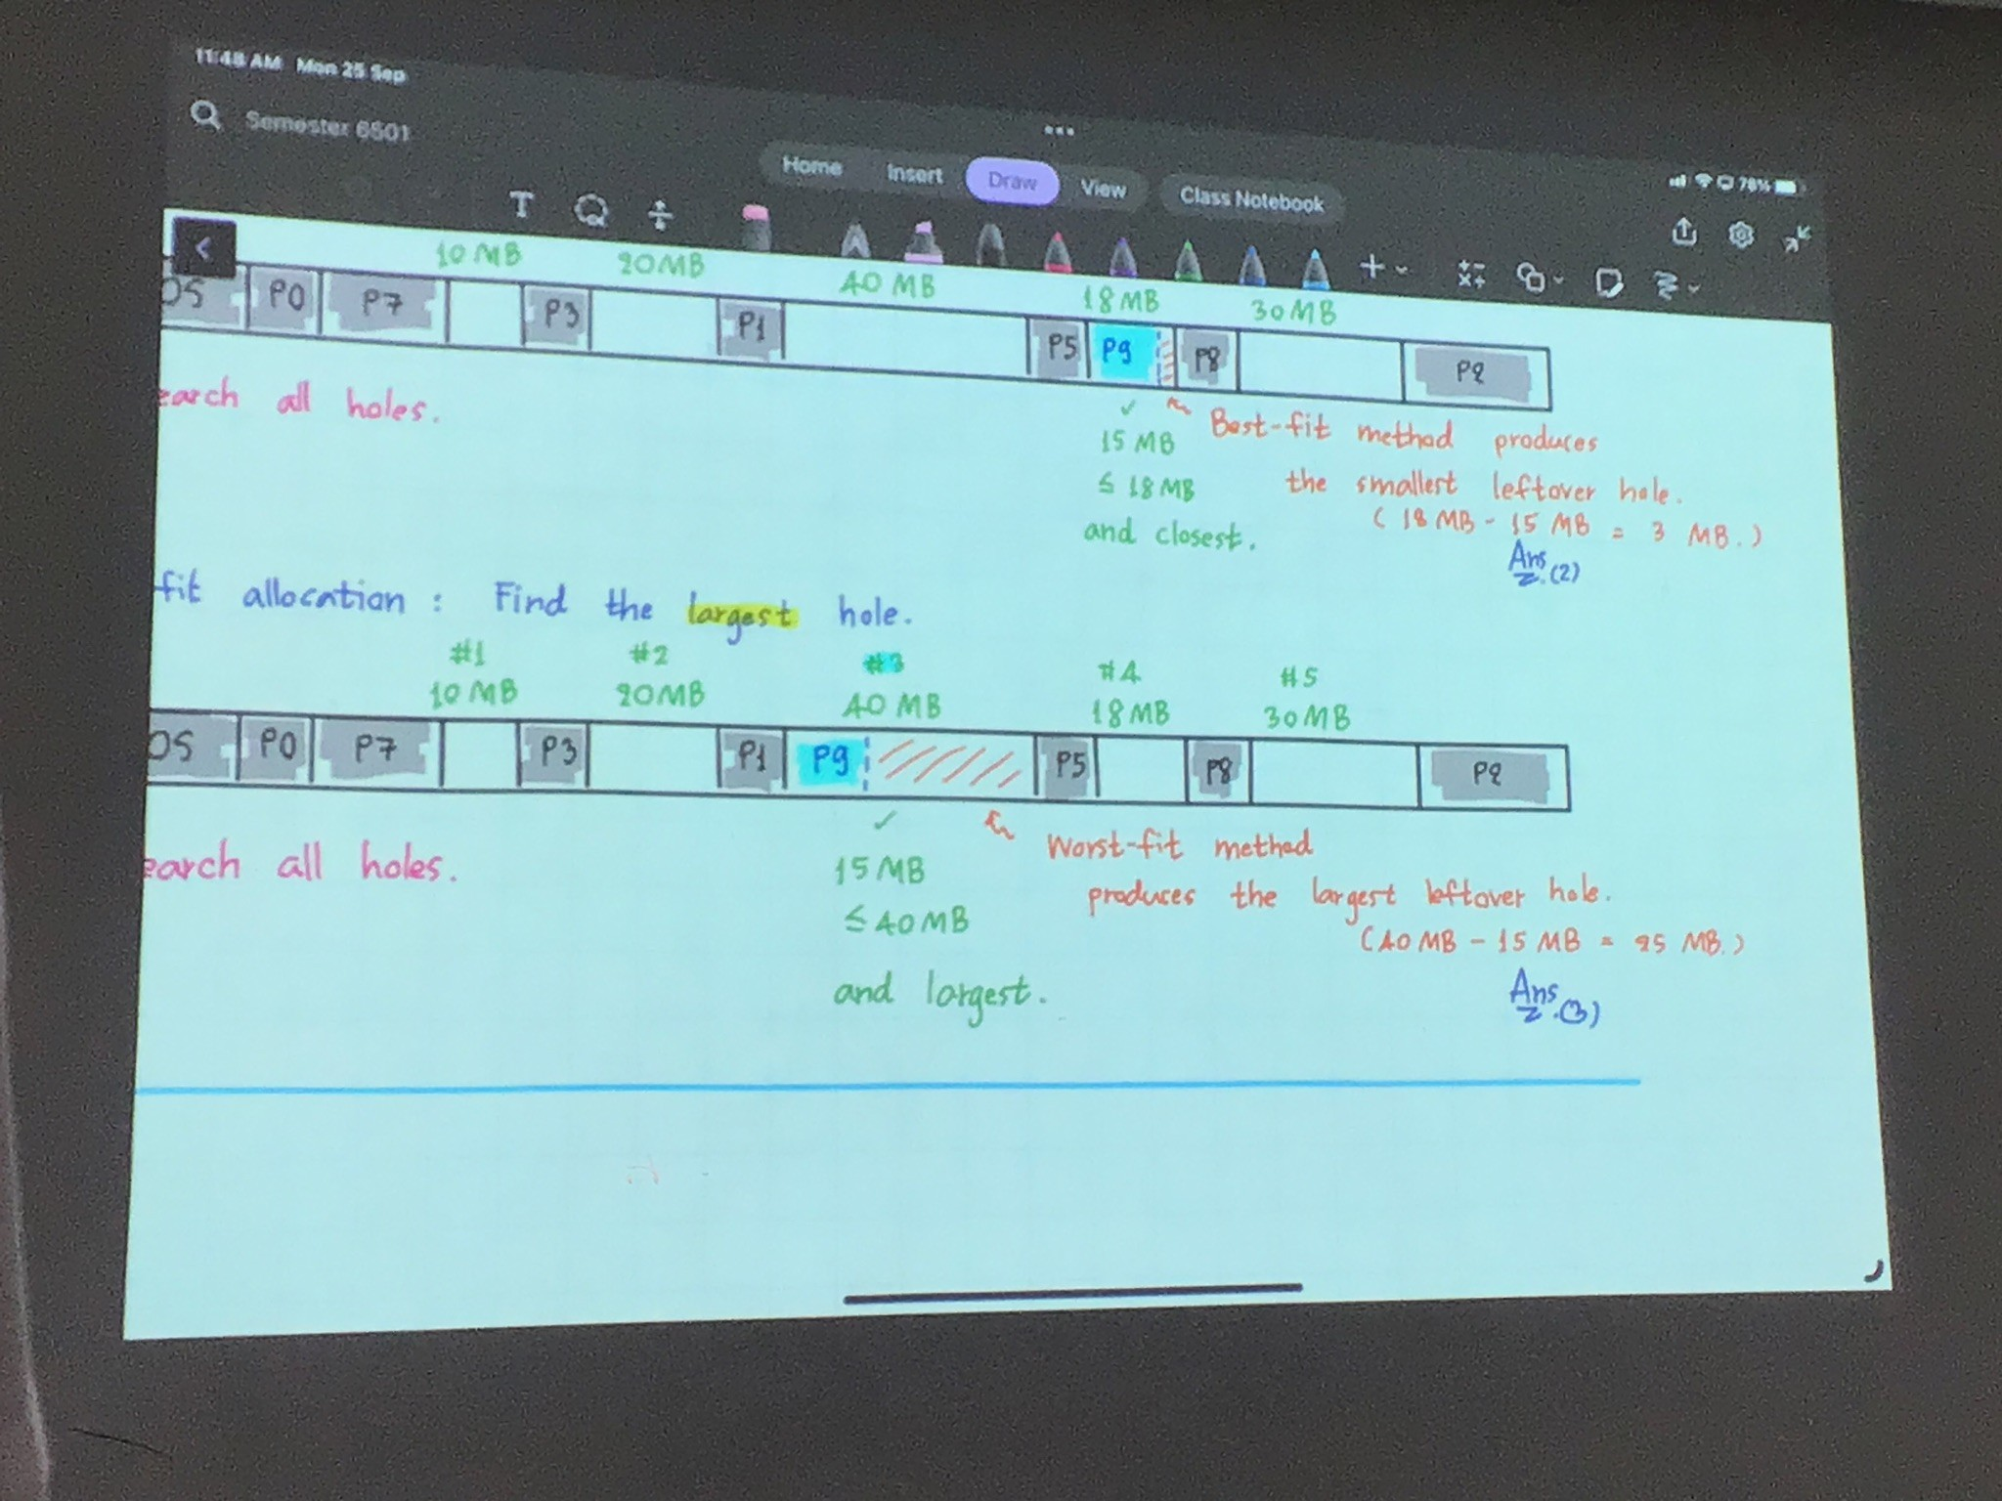


Slide 21



Fragmentation
การกระจายตัว
การกระจายตัวภายนอก - พื้นที่หน่วยความจำทั้งหมดมีอยู่เพื่อตอบสนองคำขอ แต่ไม่ต่อเนื่องกัน
External Fragmentation – total memory space exists to satisfy a
request, but it is not contiguous
Internal Fragmentation – allocated memory may be slightly larger than requested memory; this size difference is memory internal to a partition, but not being used
การกระจายตัวภายใน - หน่วยความจำที่จัดสรรอาจมีขนาดใหญ่กว่าหน่วยความจำที่ร้องขอเล็กน้อย
ความแตกต่างของขนาดนี้คือหน่วยความจำภายในพาร์ติชัน แต่ไม่ได้ใช้งาน
ลดการกระจายตัวภายนอกด้วยการบดอัด
Reduce external fragmentation by compaction
Shuffle memory contents to place all free memory together in one large block
Compaction is possible only if relocation is dynamic, and is done at execution time
สับเปลี่ยนเนื้อหาหน่วยความจำเพื่อรวมหน่วยความจำที่ว่างทั้งหมดไว้ด้วยกันในบล็อกขนาดใหญ่บล็อกเดียว
การบดอัดสามารถทำได้เฉพาะในกรณีที่การย้ายตำแหน่งเป็นแบบไดนามิก และเสร็จสิ้นในเวลาดำเนินการ
I
/O problem
งานสลักในหน่วยความจำขณะเกี่ยวข้องกับ I/O
Latch job in memory while it is involved in I/O
Do I/O only into OS buffers
compaction: การบีบอัด
satisfy: ปฏิบัติตาม
shuffle:สับเปลี่ยน
ทำ I/O ลงในบัฟเฟอร์ OS เท่านั้น

Slide 22

Paging
พื้นที่ที่อยู่ทางกายภาพของกระบวนการอาจไม่ต่อเนื่องกัน กระบวนการจะถูกจัดสรรหน่วยความจำกายภาพทุกครั้งที่มีหน่วยความจำหลัง
Physical address space of a process can be noncontiguous; process is allocated physical memory whenever the latter is available
Divide physical memory into fixed-sized blocks called frames
(size is power of 2, between 512 bytes and 16 Mbytes)
Divide logical memory into blocks of same size called pages
Keep track of all free frames
To run a program of size N pages, need to find N free frames and load program
Set up a page table to translate logical to physical addresses Still have Internal fragmentation
แบ่งหน่วยความจำกายภาพออกเป็นบล็อกขนาดคงที่ที่เรียกว่าเฟรม (ขนาดคือกำลัง 2 ระหว่าง 512 ไบต์ถึง 16 เมกะไบต์)
แบ่งหน่วยความจำลอจิคัลออกเป็นบล็อกที่มีขนาดเท่ากันเรียกว่าเพจ
ติดตามเฟรมฟรีทั้งหมด
ในการรันโปรแกรมขนาด N เพจ จำเป็นต้องค้นหาเฟรมว่าง N เฟรมและโหลดโปรแกรม
ตั้งค่าตารางหน้าเพื่อแปลตรรกะเป็นที่อยู่จริง
ยังคงมีการกระจายตัวภายใน

Slide 23







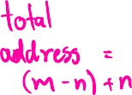











Address Translation Scheme
โครงการแปลที่อยู่
ที่อยู่ที่สร้างโดย CPU แบ่งออกเป็น:
Address generated by CPU is divided into:
Page number (p) – used as an index into a page table which contains base address of each page in physical memory
Page offset (d) – combined with base address to define the physical memory address that is sent to the memory unit
p
m - n n
For given logical address space 2^{m} and page size 2^{n}
หมายเลขหน้า (p) - ใช้เป็นดัชนีในตารางหน้าซึ่งมีที่อยู่ฐานของแต่ละหน้าในหน่วยความจำกายภาพ
Page offset (d) - รวมกับที่อยู่ฐานเพื่อกำหนดที่อยู่หน่วยความจำกายภาพที่ส่งไปยังหน่วยหน่วยความจำ
age number | page offset
p | d
สำหรับพื้นที่ที่อยู่โลจิคัลที่กำหนด 2^{m} และขนาดหน้า 2^{n}

Slide 24
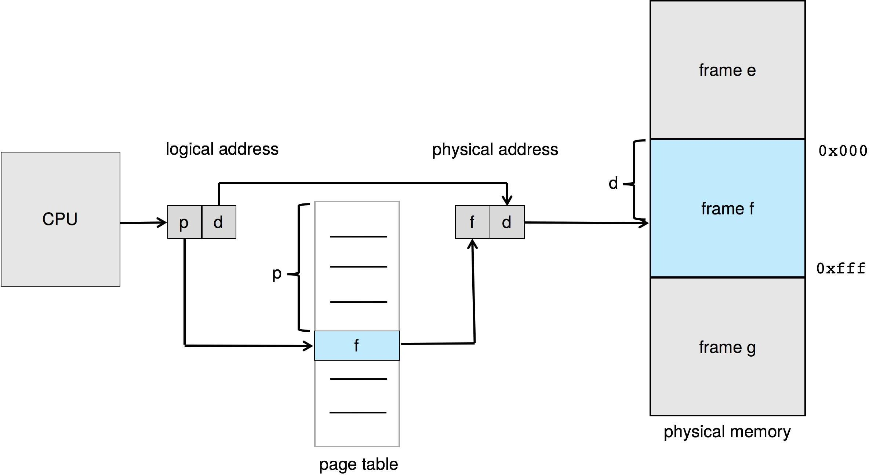







Paging Hardware
Page Offset
Page number
base Address

Slide 25



Paging Model of Logical and Physical Memory
แบบจำลองเพจจิ้งของหน่วยความจำโลจิคัลและฟิสิคัล
Index of page number
สังเกต ตัวเลขจะเริ่มที่ค่า 0 เสมอ

Slide 26



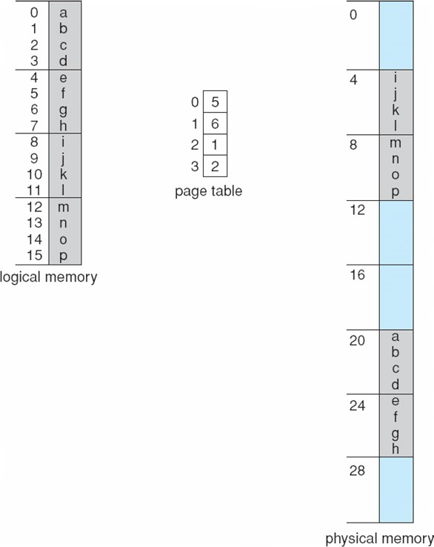
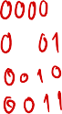



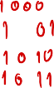


Paging Example
Logical address: n = 2 and m = 4. Using a page size of 4 bytes and a physical memory of 32 bytes (8 pages)
Page number Frame number
0
0
1
1
2
2
3
3
4
5
6
7

Slide 27
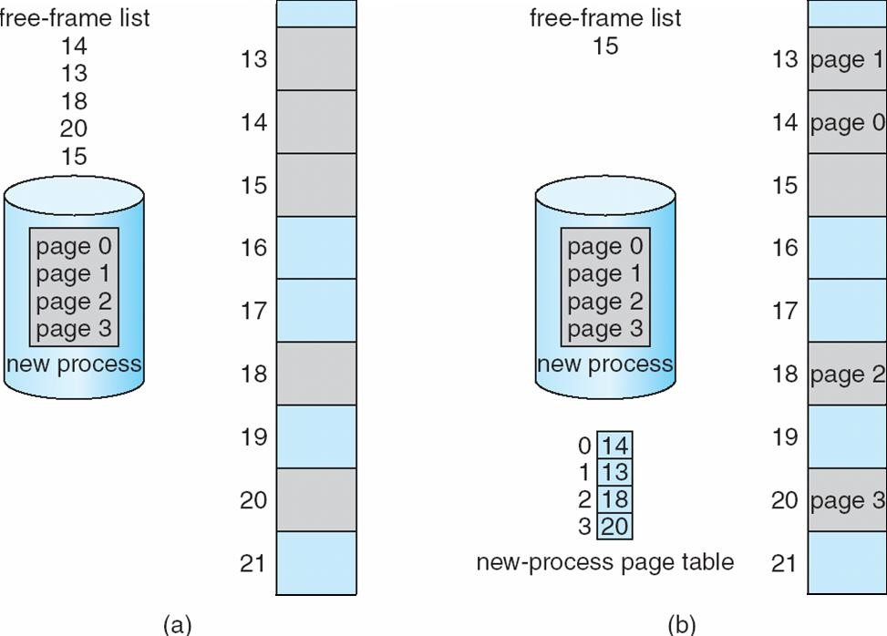
Free Frames
เรียงตามลำดับ Free-frame ที่ว่าง
4 Pages
Before allocation
After allocation

Slide 28
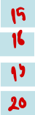
Exercise: Free Frames
15
18
13
20
14
15
18
13
20
Before allocation
After allocation

Slide 29


Implementation of Page Table
การดำเนินการตารางเพจ
ตารางหน้าถูกเก็บไว้ในหน่วยความจำหลัก
Page table is kept in main memory
Page-table base register (PTBR) points to the page table
Page-table length register (PRLR) indicates size of the page table
In this scheme every data/instruction access requires two memory accesses. One for the page table and one for the data/instruction.
The two memory access problem can be solved by the use of a
s pecial fast-lookup hardware cache called associative memory or
translation look-aside buffers (TLBs)
Some TLBs store address-space identifiers (ASIDs) in each TLB entry – uniquely identifies each process to provide address-space protection for that process
TLBs typically small (64 to 1,024 entries)
รีจิสเตอร์ฐานตารางเพจ (PTBR) ชี้ไปที่ตารางเพจ
การลงทะเบียนความยาวหน้าตาราง (PRLR) ระบุขนาดของตารางหน้า
ในรูปแบบนี้ การเข้าถึงข้อมูล/คำสั่งทุกครั้งจำเป็นต้องมีการเข้าถึงหน่วยความจำสองครั้ง หนึ่งรายการสำหรับตารางหน้าและอีกรายการหนึ่งสำหรับข้อมูล/คำสั่ง
ปัญหาการเข้าถึงหน่วยความจำทั้งสองสามารถแก้ไขได้โดยการใช้แคชฮาร์ดแวร์การค้นหาแบบพิเศษที่เรียกว่าหน่วยความจำแบบเชื่อมโยงหรือบัฟเฟอร์มองข้างการแปล (TLB)
TLB บางตัวจัดเก็บตัวระบุพื้นที่ที่อยู่ (ASID) ไว้ในแต่ละรายการ TLB โดยจะระบุแต่ละกระบวนการโดยไม่ซ้ำกันเพื่อให้การป้องกันพื้นที่ที่อยู่สำหรับกระบวนการนั้น
TLB โดยทั่วไปมีขนาดเล็ก (64 ถึง 1,024 รายการ)

Slide 30


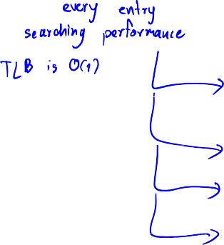
Associative Memory
หน่วยความจำเชื่อมโยง
หน่วยความจำเชื่อมโยง - การค้นหาแบบขนาน
Associative memory – parallel search
Page # | Frame #
การแปลที่อยู่ (p, d)
Address translation (p, d)
ถ้า p อยู่ใน associative register ให้ดึง frame # ออก
I
f p is in associative register, get frame # out
มิฉะนั้นรับ frame # จากตารางหน้าในหน่วยความจำ
Otherwise get frame # from page table in memory

Slide 31
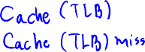
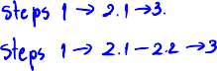







Paging Hardware With TLB
ฮาร์ดแวร์เพจจิ้งด้วย TLB
หมายเลขหน้าที่พบใน TLB
hit : page number found in the TLB
miss : page number not in the TLB
หมายเลขหน้าไม่อยู่ใน TLB

Slide 32
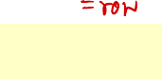



Memory Protection
การป้องกันหน่วยความจำ
การป้องกันหน่วยความจำดำเนินการโดยการเชื่อมโยงบิตการป้องกันกับแต่ละเฟรม
Memory protection implemented by associating protection bit with each frame
Valid-invalid bit attached to each entry in the page table:
บิตที่ถูกต้องและไม่ถูกต้องที่แนบมากับแต่ละรายการในตารางหน้า:
“ถูกต้อง” บ่งชี้ว่าเพจที่เกี่ยวข้องอยู่ในพื้นที่ที่อยู่แบบลอจิคัลของกระบวนการ และด้วยเหตุนี้จึงเป็นเพจทางกฎหมาย
“valid” indicates that the associated page is in the process’
logical address space, and is thus a legal page
“invalid” indicates that the page is not in the process’ logical address space
“ไม่ถูกต้อง” บ่งชี้ว่าเพจไม่อยู่ในพื้นที่ที่อยู่โลจิคัลของกระบวนการ
หรือใช้การลงทะเบียนความยาวหน้าตาราง (PTLR)
Or use page-table length register (PTLR)
Any violations result in a trap to the kernel
การละเมิดใดๆ ส่งผลให้เกิดกับดักกับเคอร์เนล

Slide 33
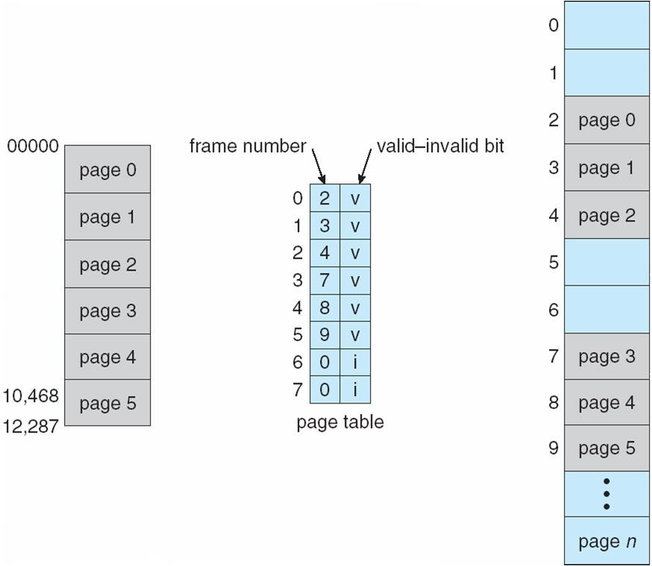


Valid (v) or Invalid (i) Bit In A Page Table
บิตที่ถูกต้อง (v) หรือไม่ถูกต้อง (i) ในตารางเพจ

Slide 34







Shared Pages
เพจที่ใช้ร่วมกัน
รหัสที่ใช้ร่วมกัน
Shared code
One copy of read-only (reentrant) code shared among processes (i.e., text editors, compilers, window systems).
Shared code must appear in same location in the logical address space of all processes
Private code and data
Each process keeps a separate copy of the code and data
The pages for the private code and data can appear anywhere in the logical address space
สำเนาหนึ่งของโค้ดอ่านอย่างเดียว (reentrant) ที่ใช้ร่วมกันระหว่างกระบวนการต่างๆ (เช่น โปรแกรมแก้ไขข้อความ คอมไพเลอร์ ระบบหน้าต่าง)
รหัสที่ใช้ร่วมกันต้องปรากฏในตำแหน่งเดียวกันในพื้นที่ที่อยู่แบบลอจิคัลของกระบวนการทั้งหมด
รหัสส่วนตัวและข้อมูล
แต่ละกระบวนการจะเก็บสำเนาโค้ดและข้อมูลแยกกัน
หน้าสำหรับโค้ดส่วนตัวและข้อมูลสามารถปรากฏได้ทุกที่ในพื้นที่แอดเดรสแบบลอจิคัล

Slide 35
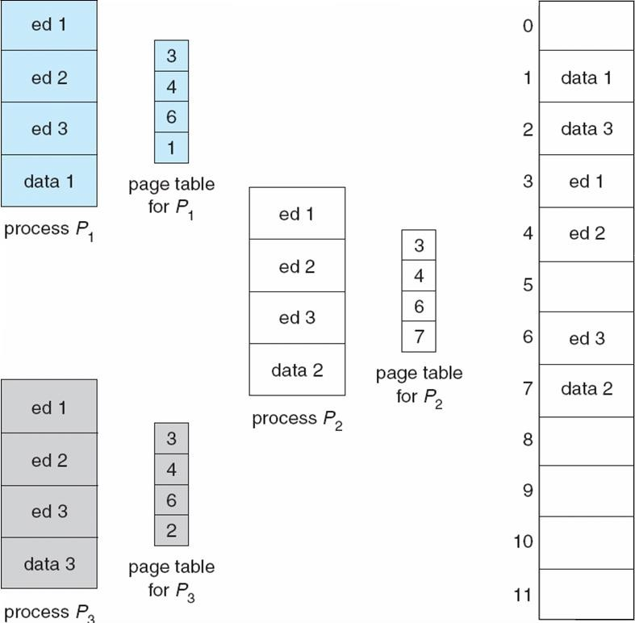




Shared Pages Example
ตัวอย่างเพจที่ใช้ร่วมกัน
0
private
3
shared
0
0

Slide 36
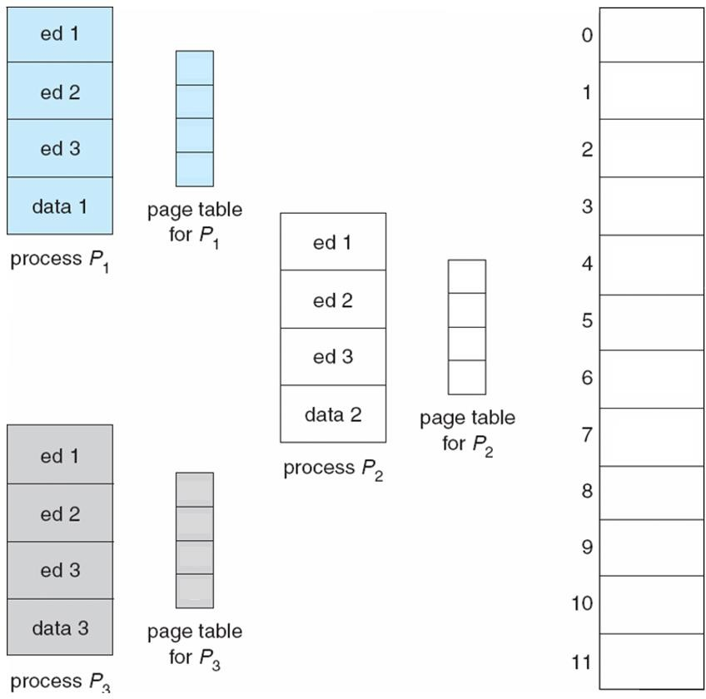










Exercise: จงเติมข้อมูลในส่วนของ Frame ทีสัมพันธ์กับโพรเซสต่างๆ ที่ทำงานอยู่ในระบบที่มีการใช้งาน Shared Pages ด้วย
Frame
₀ 10
₁ 2
2 0
3 ₉
0
1
2
3
10
2
0
4
₀ 10
1 2
2 0
3 5

Slide 37

_{Segmentation} (แบ่งเป็นตอน)
รูปแบบการจัดการหน่วยความจำที่รองรับการดูหน่วยความจำของผู้ใช้
Memory-management scheme that supports user view of memory A program is a collection of segments
A segment is a logical unit such as: main program procedure
function method object
local variables, global variables common block
stack symbol table arrays
โปรแกรมคือชุดของเซ็กเมนต์
เซ็กเมนต์เป็นหน่วยทางลอจิคัล เช่น:
โปรแกรมหลัก
ขั้นตอน
การทำงาน
วิธี
วัตถุ
ตัวแปรท้องถิ่น ตัวแปรโกลบอล
บล็อกทั่วไป
ซ้อนกัน
ตารางสัญลักษณ์
อาร์เรย์

Slide 38
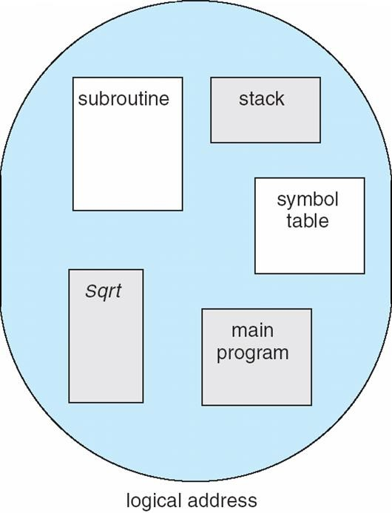
User’s View of a Program
มุมมองของผู้ใช้โปรแกรม

Slide 39
Logical View of Segmentation
มุมมองเชิงตรรกะของการแบ่งส่วน
1
4
2
3
1
2
3
4
user space
physical memory space

Slide 40




Segmentation Architecture
สถาปัตยกรรมการแบ่งส่วน
อ้างอิงความเข้าใจในเรื่อง paging
ที่อยู่แบบลอจิคัลประกอบด้วยสองสิ่งอันดับ:
Logical address consists of a two tuple:
<segment-number, offset>,
Segment table – maps two-dimensional physical addresses; each table entry has:
base – contains the starting physical address where the segments reside in memory
limit – specifies the length of the segment
Segment-table base register (STBR) points to the segment table’s location in memory
Segment-table length register (STLR) indicates number of segments used by a p rogram;
segment number s is legal if s < STLR
ตารางเซ็กเมนต์ – แมปที่อยู่ทางกายภาพสองมิติ แต่ละรายการในตารางมี:
ฐาน - มีที่อยู่ทางกายภาพเริ่มต้นซึ่งส่วนต่างๆ อยู่ในหน่วยความจำ
ขีดจำกัด – ระบุความยาวของส่วน
การลงทะเบียนฐานตารางส่วน (STBR) ชี้ไปที่ตำแหน่งของตารางส่วนในหน่วยความจำ
การลงทะเบียนความยาวเซ็กเมนต์ตาราง (STLR) ระบุจำนวนเซ็กเมนต์ที่ใช้โดยโปรแกรม
หมายเลขเซ็กเมนต์ s นั้นถูกกฎหมายถ้า s < STLR

Slide 41
Segmentation Architecture (Cont.)
สถาปัตยกรรมการแบ่งส่วน
การป้องกัน
Protection
With each entry in segment table associate:
validation bit = 0 ⇒ illegal segment
read/write/execute privileges
Protection bits associated with segments; code sharing occurs at segment level
Since segments vary in length, memory allocation is a
dynamic storage-allocation problem
A segmentation example is shown in the following diagram
ด้วยแต่ละรายการในการเชื่อมโยงตารางส่วน:
บิตการตรวจสอบ = 0 ⇒ ส่วนที่ไม่ถูกต้อง
สิทธิ์การอ่าน/เขียน/ดำเนินการ
บิตป้องกันที่เกี่ยวข้องกับเซ็กเมนต์ การแบ่งปันรหัสเกิดขึ้นในระดับเซ็กเมนต์
เนื่องจากเซ็กเมนต์มีความยาวต่างกัน การจัดสรรหน่วยความจำจึงเป็นปัญหาการจัดสรรพื้นที่เก็บข้อมูลแบบไดนามิก
ตัวอย่างการแบ่งส่วนจะแสดงในแผนภาพต่อไปนี้

Slide 42
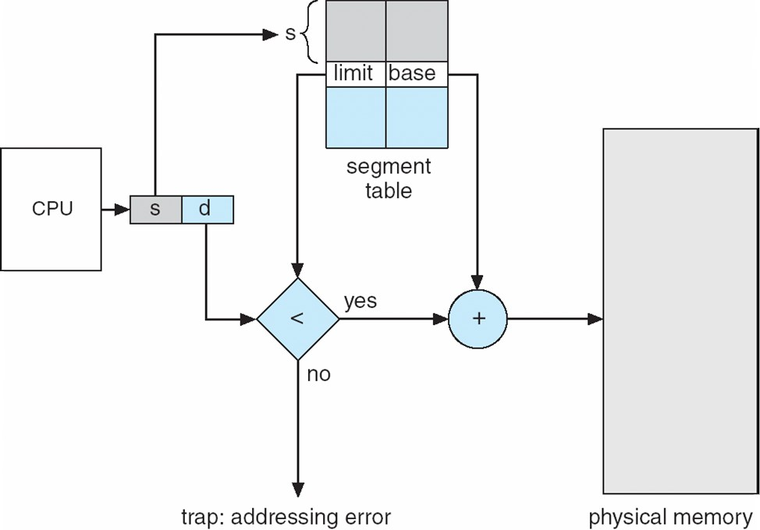








ฮาร์ดแวร์การแบ่งส่วน
Segmentation Hardware
Segment number

Slide 43
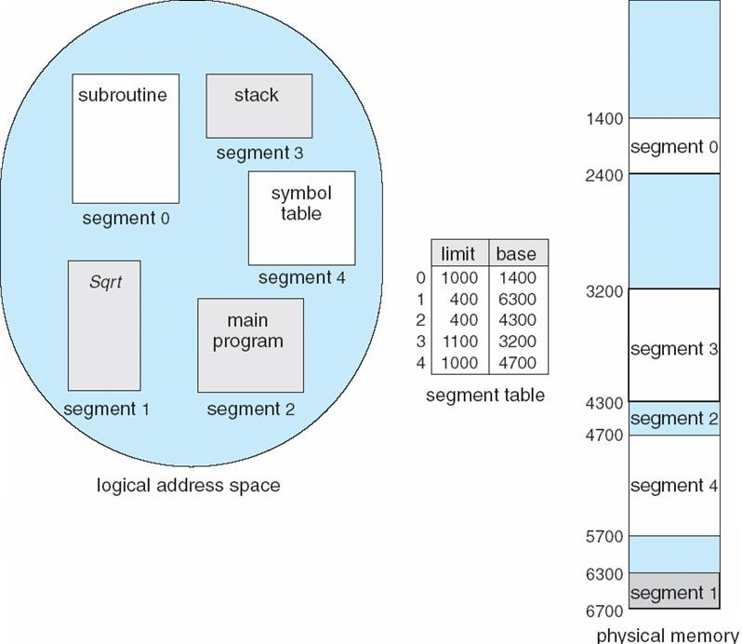
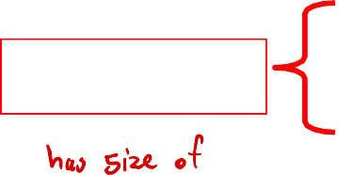





Example of Segmentation
ตัวอย่างการแบ่งส่วน
4700+1000

Slide 44
End of Chapter 7
Operating System Concepts – 10th Edition

